Slide 1
Les secrets de la gestion de données dans Modern Excel

Slide 2
Vue d'ensemble
Saisie
Directement dans les tables
Stockage
En dehors d'Excel
Reporting
Tableaux Croisés Dynamiques
Via un formulaire VBA
Formules dynamiques propagées
Segment
PowerBI
Via un formulaire dans Excel
PowerPivot - Modèle de données pour les relations et certains calculs
Plusieurs tables reliées dans Excel
Une seule table

Slide 3
Excel : quand l’utiliser et quand l’éviter à tout prix ?
Multi-utilisateurs et déploiements
Très grandes tables de données

Slide 4
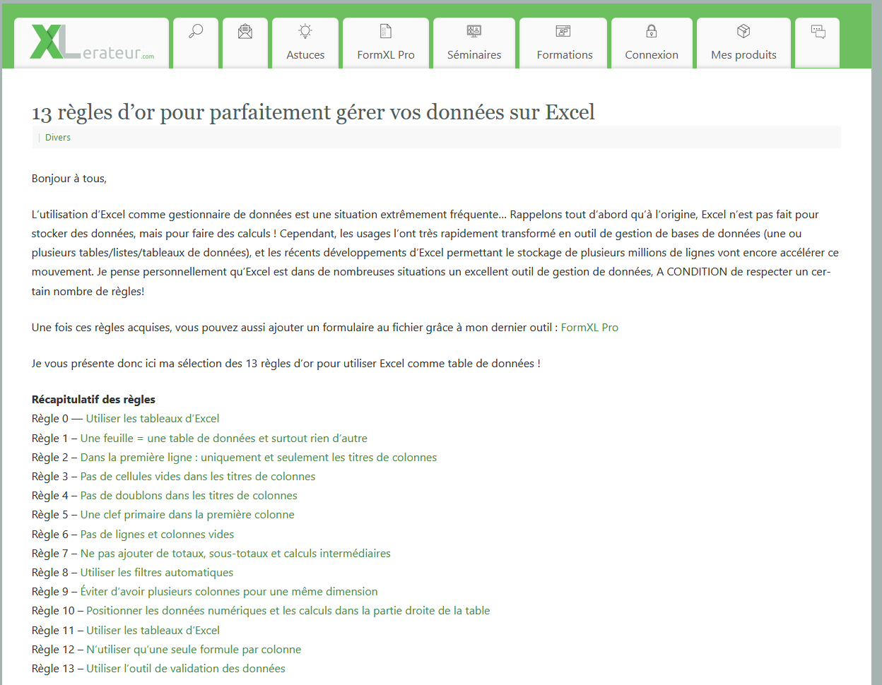
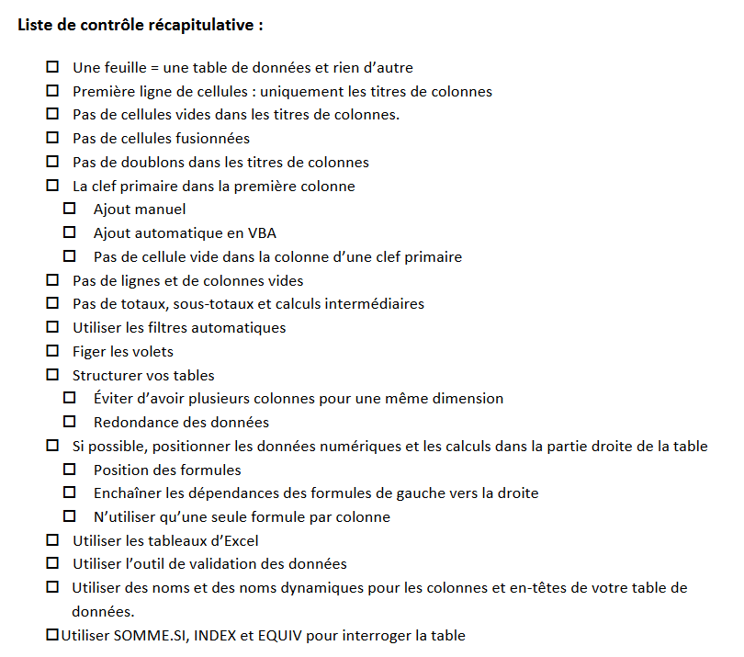
En 2010…La base toujours d'actualité!
Mais ce matin avec deux clients - Pas de tableaux - Lignes vides et filtres sur une plage disjointe
- Pas de clef primaire - Structure des données
https://www.xlerateur.com/divers/2010/05/14/les-13-regles-d%e2%80%99or-pour-utiliser-excel-comme-gestionnaire-de-donnees-612/

Slide 5
En 2023…
UNIQUE => Listes
FILTRE
SEGMENTS
LISTES DYNAMIQUES
MODÈLE DE DONNÉES
POWER QUERY

Slide 6
Les tableaux structurés.
CTRL + L
CTRL + T
Tout de suite nommer le tableau
Pas de retour à la ligne dans le tableau
Choisir des clefs primaires sous forme de nombres. Éviter les lettres ou les formats spéciaux (e.g. 000001)
Nommer les cellules
ChatGPT à la rescousse (10 minutes)
Pourquoi ?
Ajout des segments
TCD liés directement
A terme, une meilleure structure de données

Slide 7
Les listes et la validation des données.

Slide 8
Des listes dynamiques et incorruptibles
Solution pour une gestion de données efficace utilisant des plages propagées.
Le # dans un nom de plage

Slide 9
Les listes en cascades dans vos tables
Qu'est ce qu'une liste en cascade

Slide 10
Cas plus difficiles
Des données à rentrer au mois le mois…
En théorie : saisie avec deux colonnes, une pour le montant et une pour la date.
En pratique : saisie mois après mois
Pas de solution vraiment simple, mais…
Unpivot table avec PowerQuery
Ou alors, on fait attention

Slide 11
Cas plus difficiles
Autres cas de figure facilement gérables
Plusieurs tableaux sur plusieurs feuilles

Slide 12
Cas plus difficiles
Si données externes
https://www.xlerateur.com/divers/2019/10/07/powerquery-conserver-les-donnees-saisies-dans-excel-et-liee-a-une-requete-externe-9839/

Slide 13
Rappel sur les bases de données relationnelles
https://www.informatique-bureautique.com/moodle/mod/page/view.php?id=2185

Slide 14
PowerPivot et le modèle de données
Ajouter PowerPivot
Ajouter des tables au modèle de données
Créer les connexions
Rapatrier vers un TCD

Slide 15
La fonction FILTRE avec les tableaux structurés (oui, en contradiction apparente avec le point précédent !)

Slide 16
FILTRE, BYROW, LAMBDA et SOUS.TOTAL avec les segments

Slide 17
Des touches de raccourci indispensables, mais peu connues
CTRL + *, puis CTRL + .
CTRL + MAJ + L, deux fois
CTRL + L
CTRL + ESPACE
F3
CTRL + Début
CTRL + Fin
CTRL + flèches

Slide 18
Un peu de VBA
Création automatique de noms
Demander à ChatGPT
Envoi par email d'une sauvegarde lors de la fermeture ou lors de la sauvegarde du fichier (si on ne fait pas encore confiance à OneDrive)
Idem…

Slide 19
Démonstration de FormXL Pro

Slide 20
Un grand merci

